Slide 1
基于STM32&ESP32脑电信号采集系统设计方案
汇报人：黄林飞

Slide 2
01
脑电信号介绍与系统要求
02
硬件选型
LIST
03
硬件系统结构
04
软件系统结构
05
系统目前进展
06
系统未来展望

Slide 3
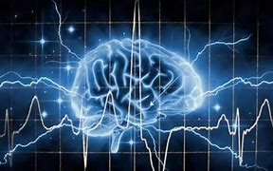

脑电信号介绍与系统要求
从信号采集角度阐述脑电信号特点
脑电信号特点
频率范围 1hz~100hz (5类：δ波、θ波、α波、β波、γ波。)
幅度范围5uV~100uV（脑电信号由于电位很低，因此在信号收集的过程易受到包括工频在内的周围电磁场辐射干扰和检测仪器内部电子噪声的干扰）
脑电信号背景噪声比较复杂，电极与皮肤的接触噪声以及电极与地之间的共模信号的干扰等等
系统要求
多导联（导联数>=32)
采样速率 > 500Hz
体积小、功耗控制合理
共模信号抑制比要高
能从强噪声中提取弱信号的高质量滤波措施
设备抗干扰能力强

Slide 4
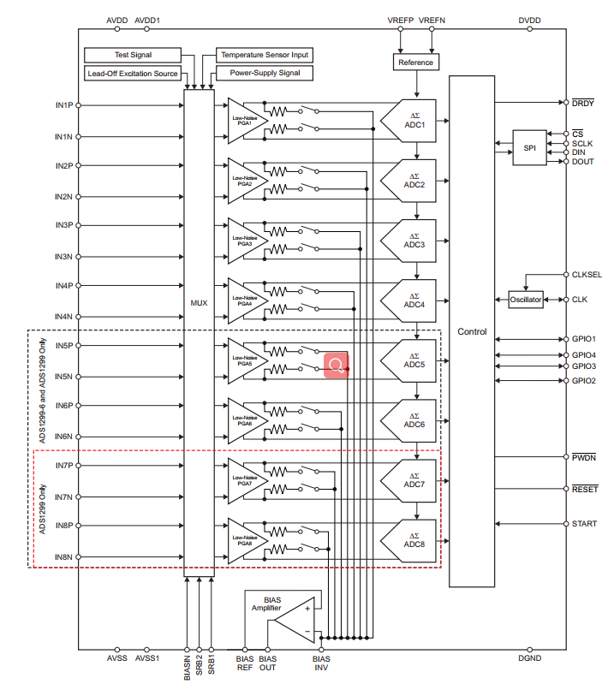
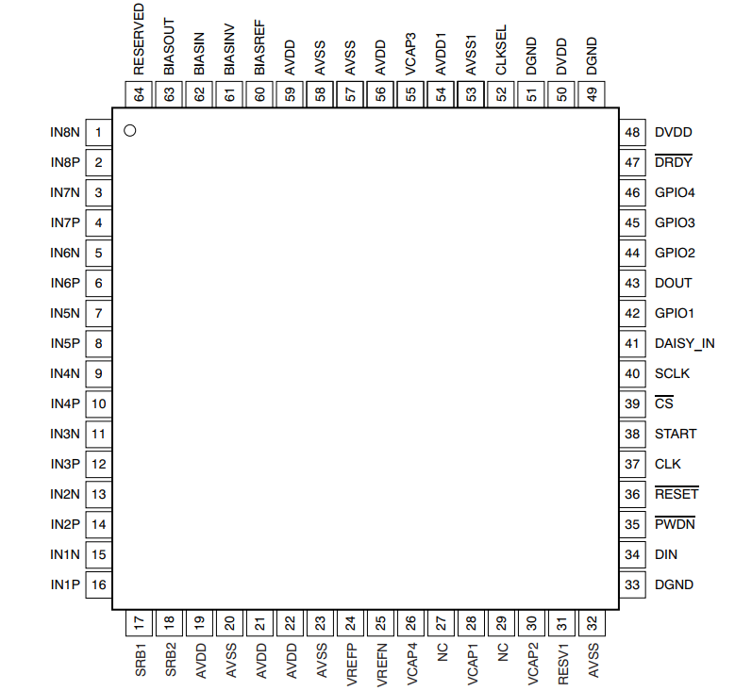
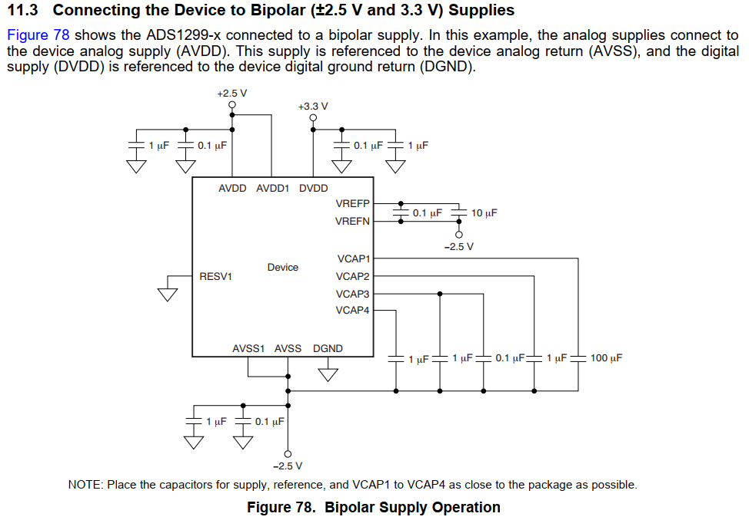
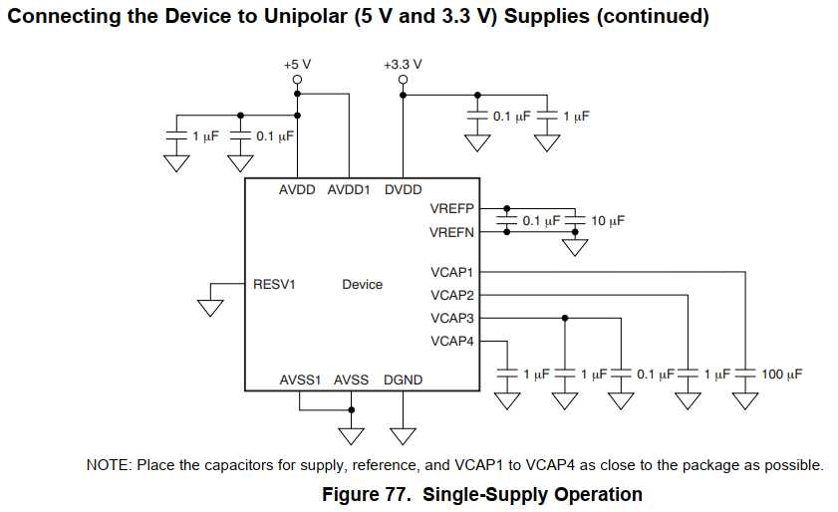
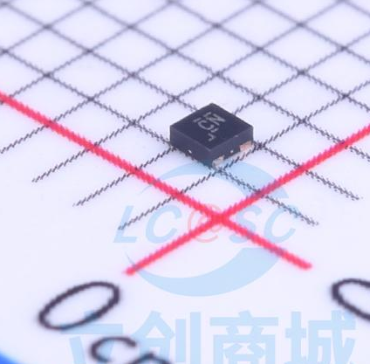
硬件选型
前端脑电采集——ADS1299
多达8个低噪声“可编程”增益放大器
8个24bit高分辨率高转换速度ADC
SPI协议通信，转换速率:250 sps ~ 16ksps
CMRR: -110 dB
ADS1299
系统供电
ADS1299内部功能结构图
因为对于微弱小信号的采集而言，电源纹波造成的影响不可忽视，因此本系统使用TI公司的LP5907SNX线性稳压器，其单个可提供最大250mA，且纹波抑制可达90dB ~ 60dB、超小封装。由于系统还含有MCU、wifi等设备（功率变化会引起电源波动），因此设计三路独立供电单元。另一方面对于ADS1299本系统采用双电源供电 (主要原因如下）
1）使用单导联模式采集时，可以有很大的动态范围。
2）为了考虑体积本系统使用单节锂电池供电电压（3.7v~4.2v）
ADS1299（+2.5v -2.5v）双电源供电
ADS1299（+5v）单电源供电
LP5907SNX

Slide 5
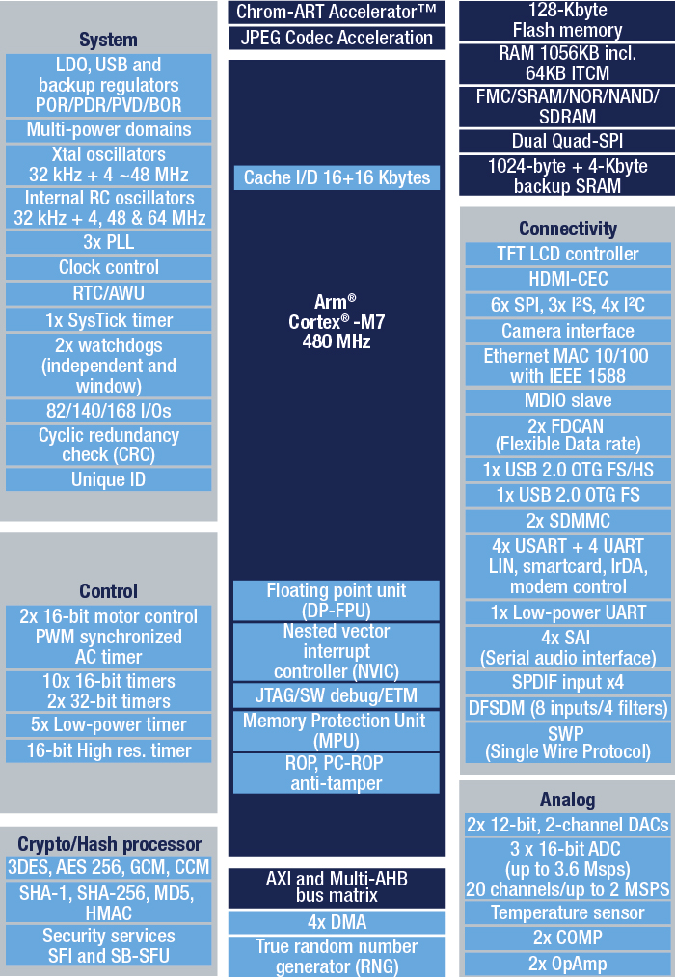
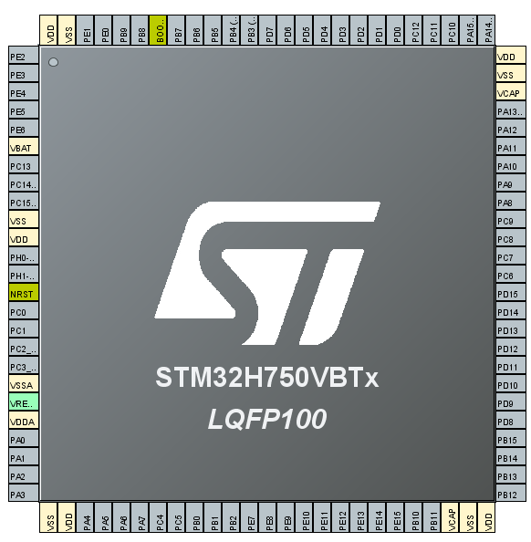
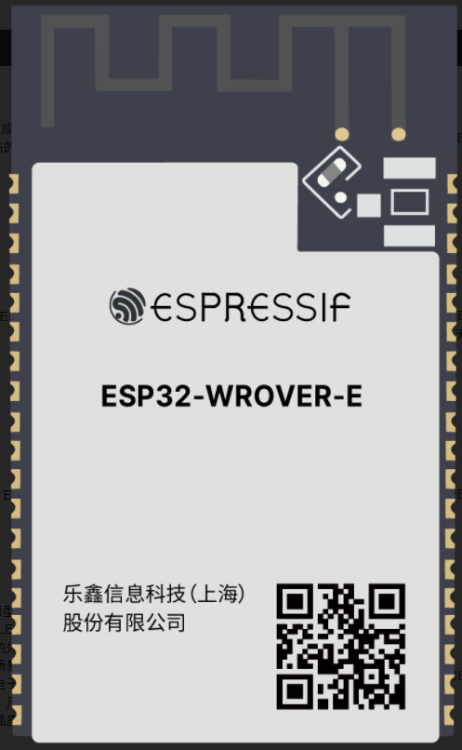
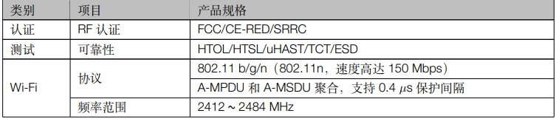
硬件选型
MCU——STM32H750VBT6
32-bit Arm® Cortex®-M7 最高480MHz主频
1056KB RAM（1kb=1024byte）
FUP（硬件浮点运算单元）有配套的DSP库可直接进行FFT等
6 x SPI （6个硬件SPI、50Mbit/s)
3‎可独立时钟的单独电源域‎（灵活的功耗管理）
数据传输——ESP32 WiFi&低功耗蓝牙

Slide 6
硬件系统结构
PC上位机
电池(3.7~4.2v)
电池充电&过压&过流 保护电路
ESP32 Power3.3v
数据封装、数据压缩
MCU Power3.3v
数字电源3.3V
模拟电源+2.5v & -2.5v
UDP-MQTT/ModBus
WiFi/蓝牙
ADS1299
SPI
ESP32
前置保护 与低通滤波
STM32H750VBT6
前置保护 与低通滤波
ADS1299
SPI
SPI
…
…
…
前置保护 与低通滤波
ADS1299
SPI
数据用协议进行封装主要是为了防止数据在传输中出现的丢帧、传输错误等，影响上位机的接收处理。
脑电信号采集电极
交互部分 （按键、TFT-LCD屏幕）
SD卡/存储设备
接地屏蔽罩

Slide 7
软件系统结构
开始
由于本系统为多导联设计，需控制和接收多块脑电采集芯片的数据。为了确保脑电信号采集的实时性，软件部分在MCU配置FreeRTOS操作系统，使用多任务“并行”采集和处理多块ADS1299的数据。
FreeRTOS多任务操作系统
初始化系统外设&配置ADS1299
创建多任务
多个数据采集任务并行执行
数据存储与上传任务并行执行
发送ADC采集指令到ADS1299
发送ADC采集指令到ADS1299
发送ADC采集指令到ADS1299
滤波后数据队列非空？
N
原始数据 队列非空？
N
数据采集完成？
N
数据采集完成？
N
数据采集完成？
N
Y
…
Y
数据出队&压缩数据&协议打包
Y
Y
Y
将原始数据出队
原始数据入队列
原始数据入队列
原始数据入队列
发送数据至ESP32
对原始数据用数字滤波器进行滤波处理
对原始数据用数字滤波器进行滤波处理
对原始数据用数字滤波器进行滤波处理
原始数据写入SD卡
滤波后数据入队列
滤波后数据入队列
滤波后数据入队列

Slide 8
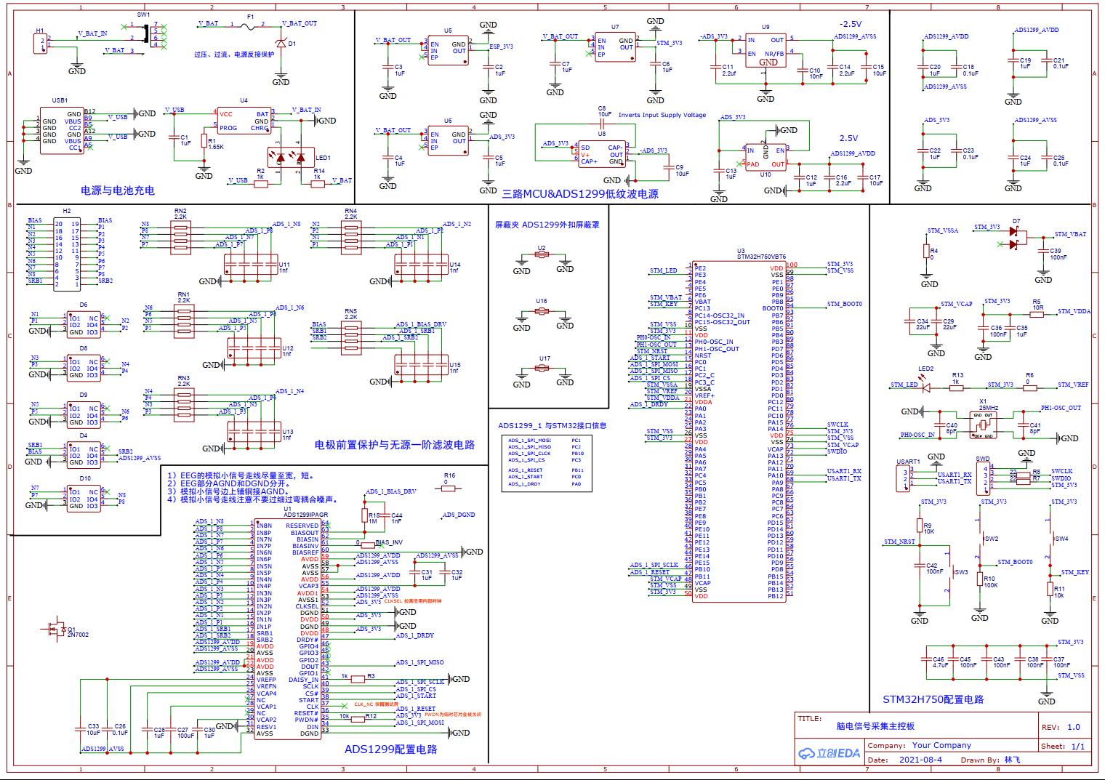
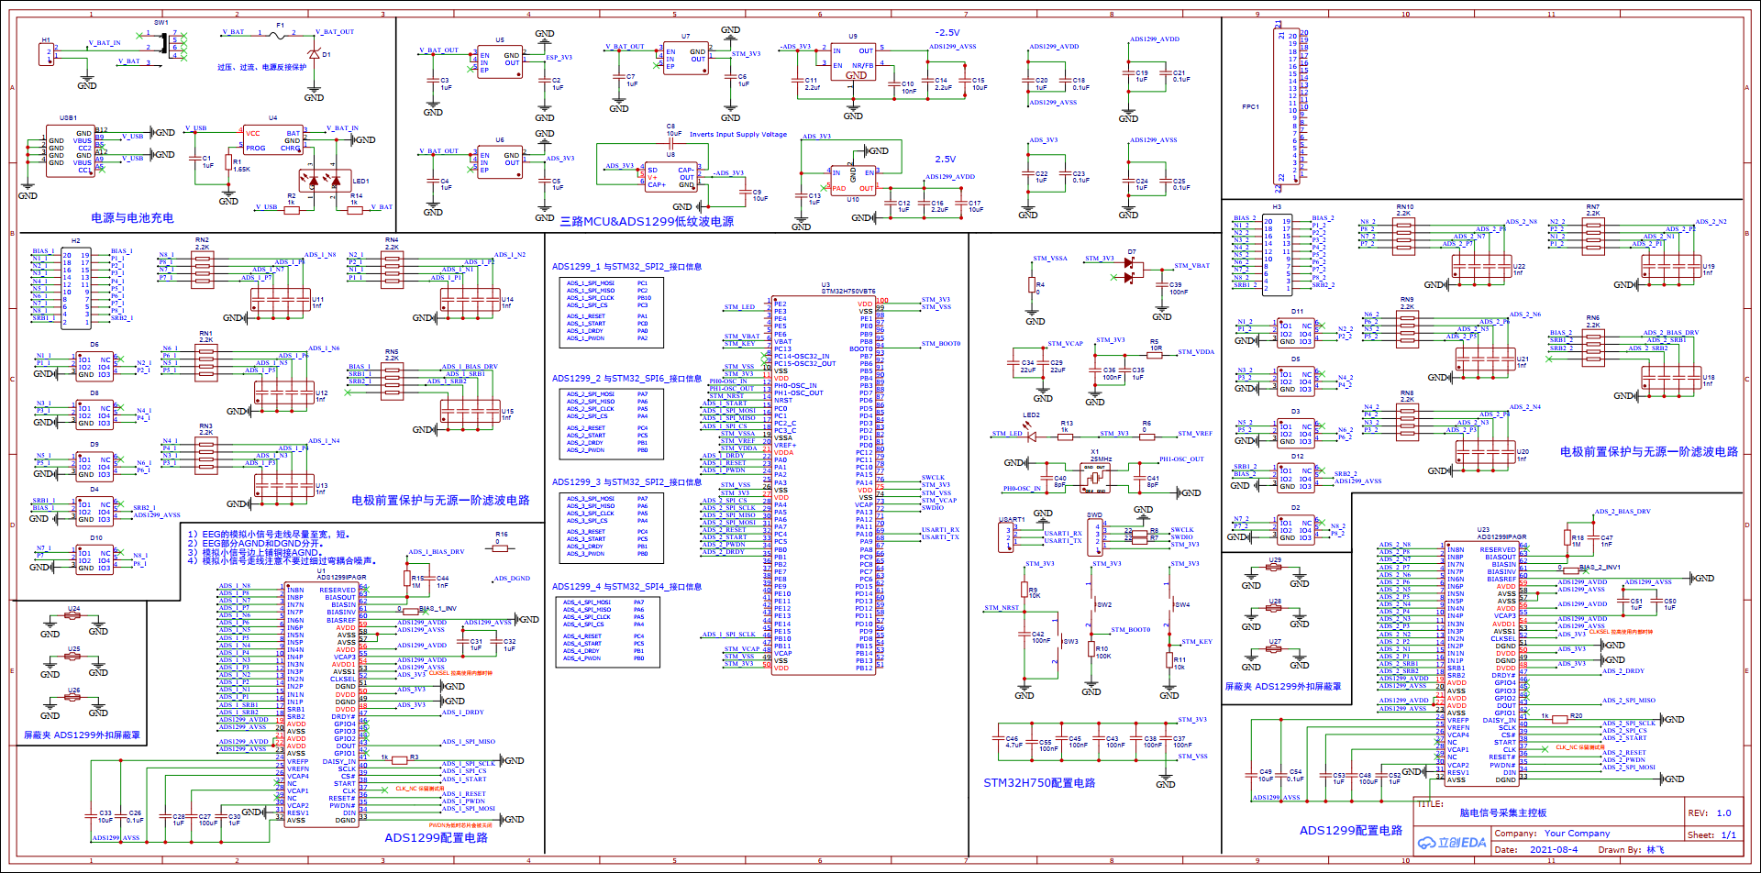
系统目前进展
脑电信号采集板V1.0
脑电信号采集板V1.0主要对以下几个方面进行测试
电源与电池充电部分的可靠性测试
三路MCU&ADS1299低纹波电源测试
ADS1299驱动配置程序调试
ESP32数据传输至上位机程序测试。
ESP32端数据封装、压缩算法测试。
电源纹波的测试主要是测试电源的纹波是否满足ADS1299的要求。

Slide 9
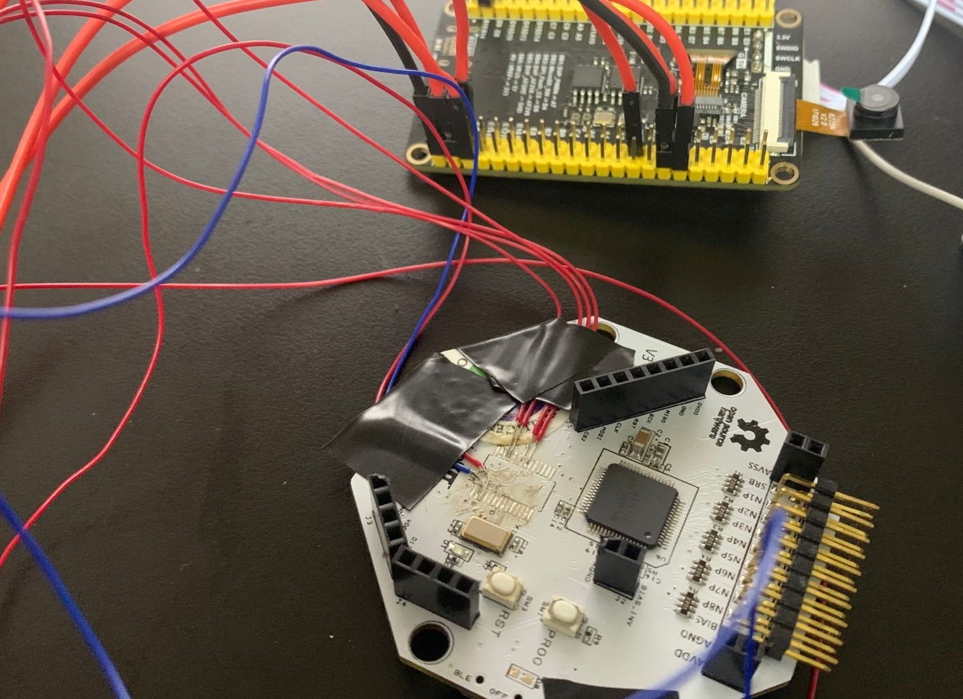
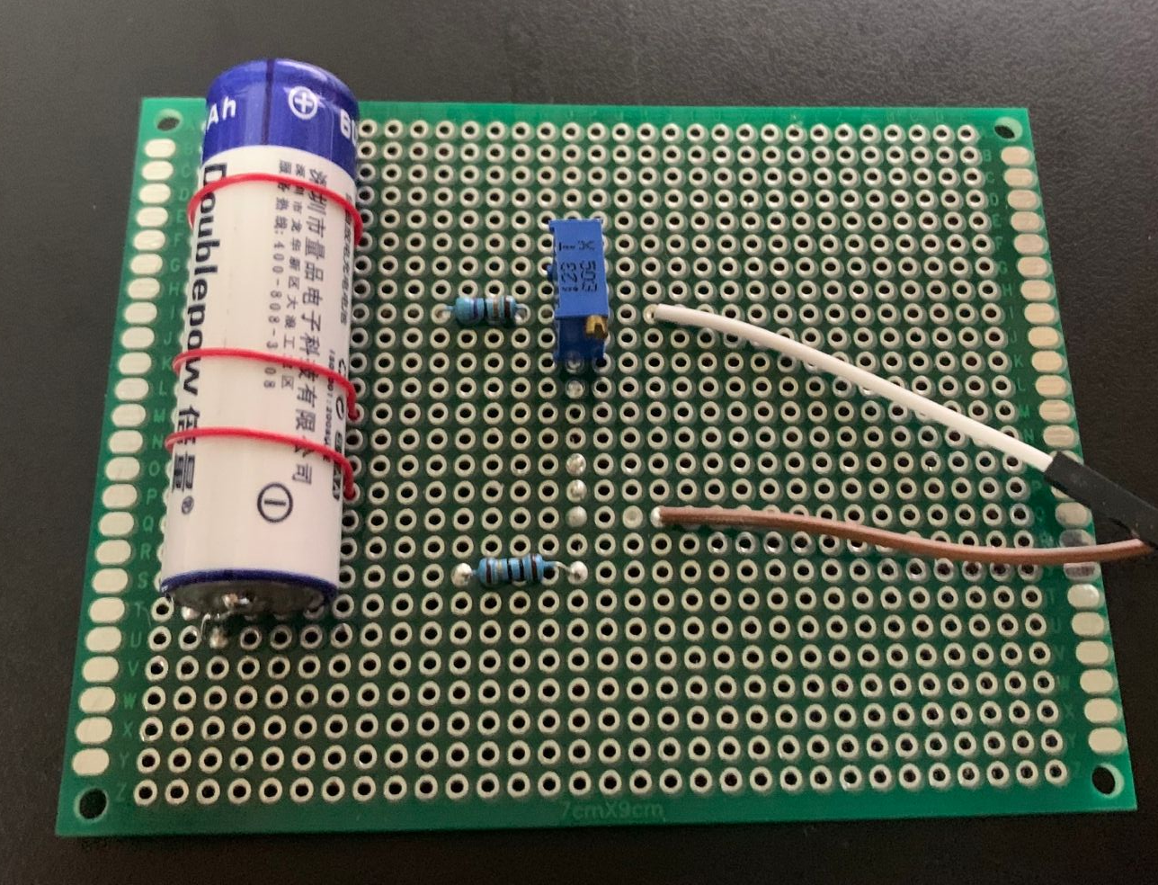
系统目前进展
ADS1299驱动测试板
简易uV级ADC采集测试信号源
软件部分
STM32端程序框架搭建完成
ADS1299驱动程序编写完成
ESP32端UDP MQTT / Modbus 准备中

Slide 10
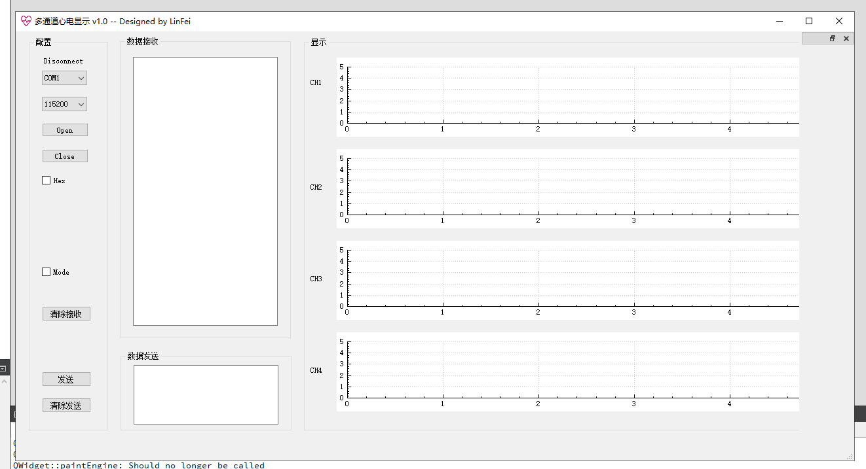
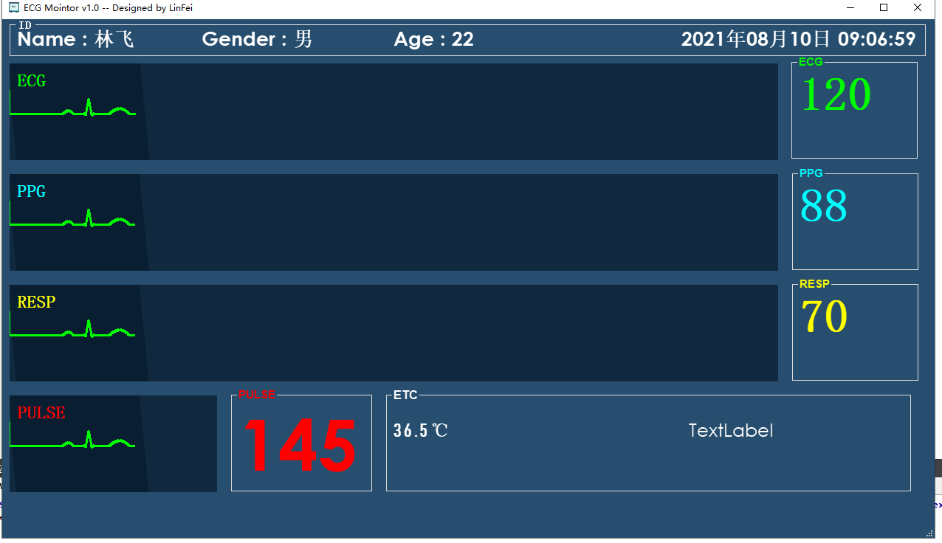
系统目前进展
上位机部分
上位机部分已有多个基于QT的测试版本，后期稍加修改，便可复用该脑电采集系统

Slide 11
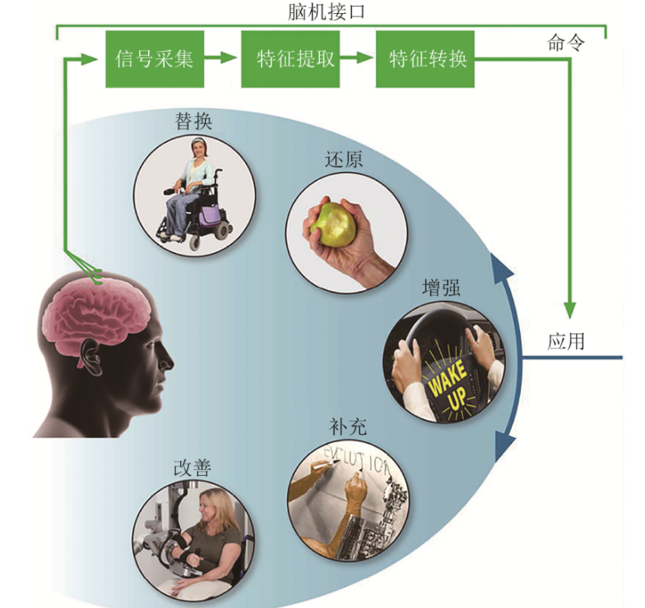
系统未来展望
本系统在设计时，由于目前处在设计初级阶段，为保证后续系统的可扩展性。许多部分留有很大的冗余设计，实际后期可根据实际需求，进一步精简化。以提高系统的集成度。减小系统体积和功耗。
上位机部分，目前是基于QT设计。未来可考虑用Python实现，一方面Python的跨平台性很好，而且也可以通过python调用PyQt（PyQt基本包含了所有QT的包）模块设计UI。
最重要的是利用Python几乎可以调用matlab所包含的所有数据处理函数和画图功能。且十分方便后期对采集到的脑电数据利用神经网络进行深度学习、分类识别等。
非常感谢大家的聆听，系统若有设计不足之处，或考虑不周全的地方，希望大家能够给予批评指正。 在下非常感谢！

